Slide 1
KIV/ZEP - 2011
Dělení prostoru

Slide 2
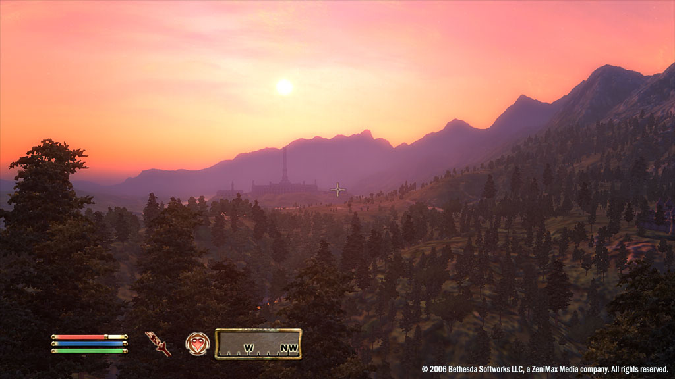
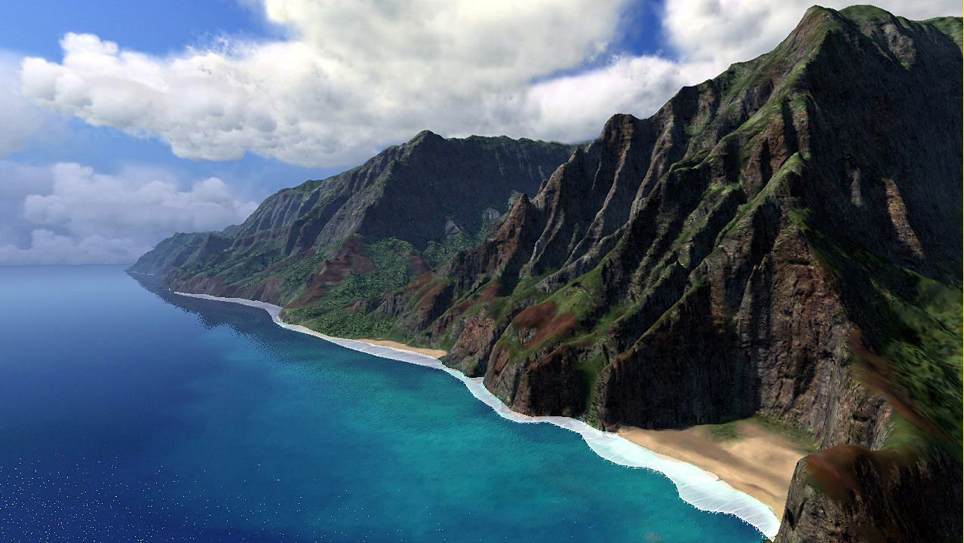
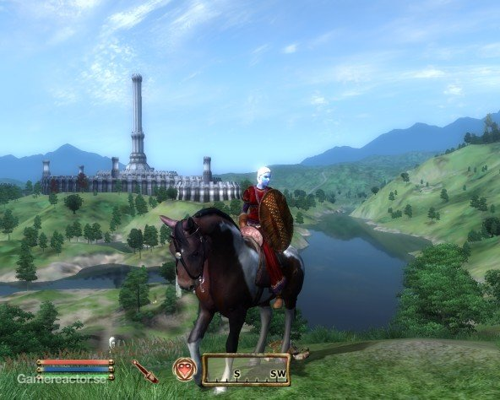
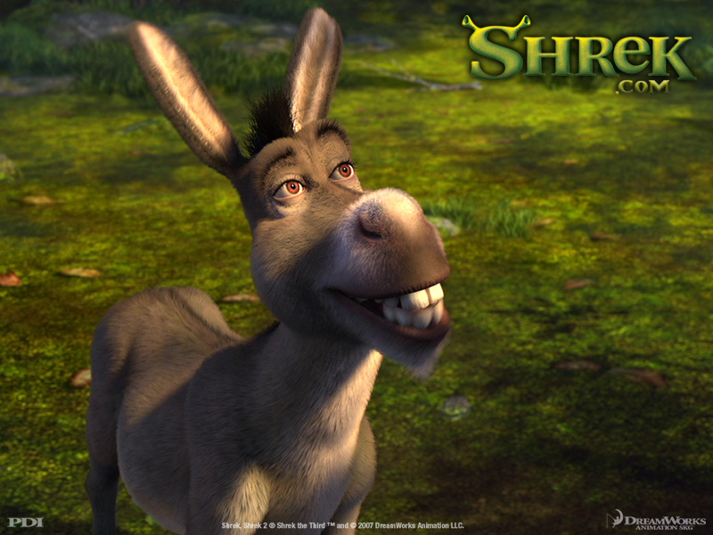
Co mají společného?

Slide 3
Co mají společného
obrovské výpočetní nároky
  zejména, je-li řešeno brutální silou
výsledky výpočtu značné části prostoru se neuplatní → vhodné dělit prostor a řešit problém jen v částech, kde to má smysl
prostor reprezentován typicky:
  pravidelnou mřížkou (1D – 3D)
  nepravidelnou mřížkou
  hierarchicky (stromové struktury)

Slide 4
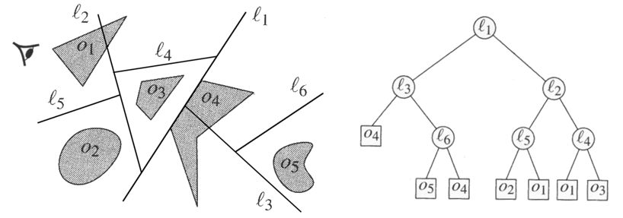
Dělení prostoru

Slide 5

Dělení prostoru
dělení prostoru pro ray-tracing
medián zajišťuje
optimální rozdělení
problému na dva
podproblémy
často rekurentní
dělení (napřed podle
x osy, pak y)
min-max box
medián
průměr

Slide 6
Dělení prostoru
přesné dělení prostoru může být časově náročné → různé aproximace
2D dělení: pravidelná mřížka, součtová tabulka a dělení v součtové tabulce

Slide 7
Dělení prostoru
složitost v nejhorším případě O(N+k∙R),
  R - počet buněk v souč. tabulce
  k – počet oblastí dělení
k = 5
5
3
2
2
1
1
1
1
1

Slide 8
Dělení prostoru

Slide 9
Dělení prostoru
prostor nemusí být jen geometrický
příklad: 1 milion příjmení, hledám zda existuje příjmení „Quetzal“
  brute-force: 1 milion porovnání
  binární hledání: 20 porovnání
  dělení prostoru – příjmení v pre-processingu rozházena do 26 skupin, podle počátečního písmene, hledám (např. binárně) jen pod „Q“: 0 porovnání, pokud skupina prázdná
    technika často také označována jako bucketing
Notes:
samozřejmě záleží na tom, kolikrát budu vyhledávat!

Slide 10
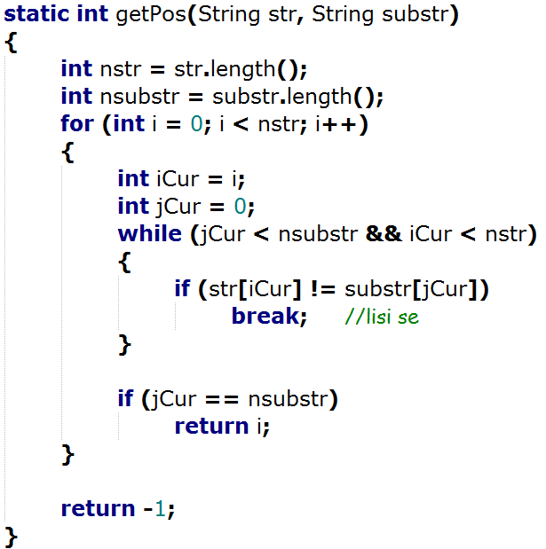
Dělení prostoru
pravidlo: nehledat řešení tam, kde zákonitě nemůže být
  umožňuje-li charakter úlohy tohle zjistit
příklad:
vyhledání
podřetězce
substr v řetězci str

Slide 11
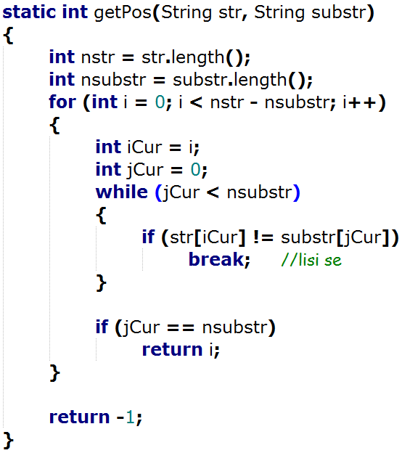
Dělení prostoru

Slide 12
Dělení prostoru
Které z následujících „regulárních“ výrazů popisují sekvenci: AAATTTCCCAGGA?
  T..ACA*A
  A*T.GG.
  TA*AT
  T.CTC*A
  A*TCCCAGG.
  A.AT*GA
Pravidlo č. 1 sekvenci nepopisuje => pravidla č. 3 a 4 nemá smysl vůbec zkoušet
  začínají stejným symbolem

Slide 13
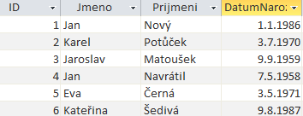
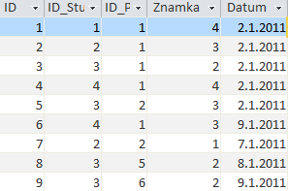
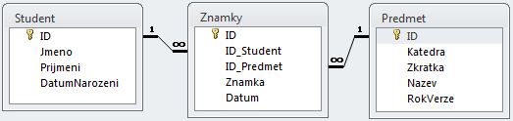
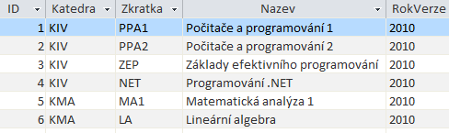
Dělení prostoru
Vypište průměr známek z předmětů KIV pro studenty starší než 50 let

Slide 14
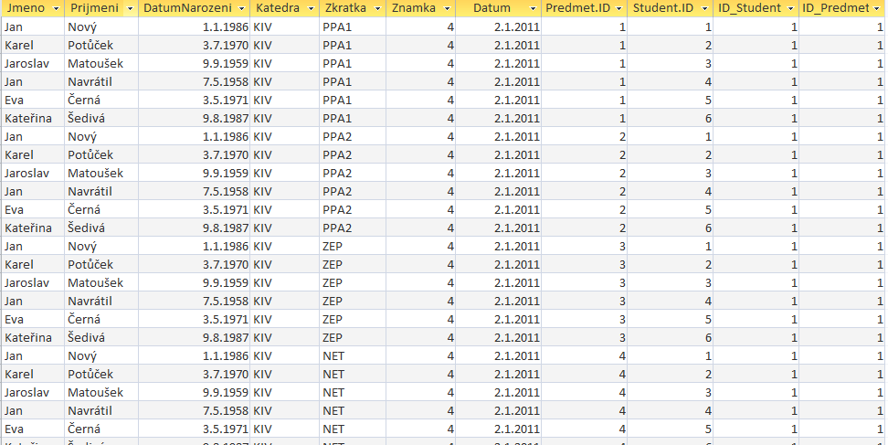
Dělení prostoru
Vytvořit jednu super tabulku s tím, co chceme zobrazit a filtrovat
  v paměti celkem N_stu x N_zna x N_pre záznamů, tj. obecně O(N³)
Notes:
314 záznamů pro testovanou DB

Slide 15
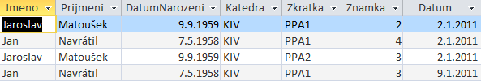
Dělení prostoru
Vybrat řádky, kde platí, že
  DatumNarozeni je před X.Y.1961
  Katedra je KIV
  Predmet.ID = ID_Predmet
  Student.ID = ID_Student
a vyhodit sloupce s Predmet.ID,
Student.ID, ID_Predmet, ID_Student

Slide 16

Dělení prostoru
Seřadit řádky podle studenta a předmětu, vyhodit řádky se starými známkami předmětů (duplicity), seskupit řádky podle studentů a vypočítat průměr
LZE to lépe?

Slide 17
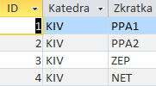

Dělení prostoru
Vybrat řádky z tabulky Student, kde
  DatumNarozeni je před X.Y.1961
Vybrat řádky z tabulky Předmět, kde
  Katedra je KIV
Zjistit, která tabulka má méně záznamů a s tou dále pracovat

Slide 18
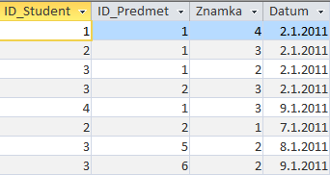
Dělení prostoru
Vybrat ze Znamky jen ty poslední, tak aby tam předměty nebyly duplicitně

Slide 19
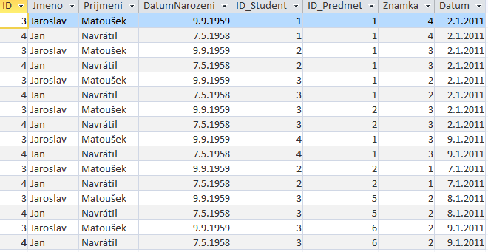
Dělení prostoru
Vytvořit super tabulku z filtrované Student a Znamky
  v paměti celkem M_stu (≤ N_stu) x M_zna (≤ N_zna) záznamů, tj. obecně O(N²)
Notes:
16 záznamů pro testovanou DB

Slide 20
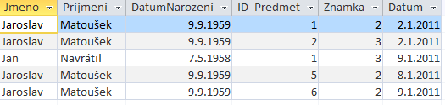
Dělení prostoru
Vybrat řádky, kde ID = ID_Studenta

Slide 21
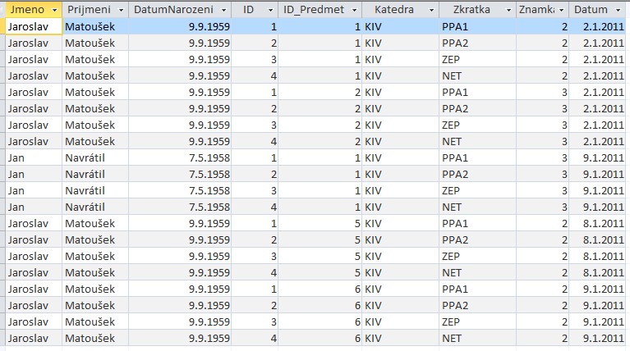
Dělení prostoru
Vytvořit super tabulku s filtrovanou tabulkou Předmět
  v paměti celkem max(M_stu, M_zna) x M_pre (≤ N_pre) záznamů, tj. obecně O(N²)
Notes:
20 záznamů pro testovanou DB

Slide 22

Dělení prostoru
Vybrat řádky, kde ID=ID_Predmet
Seskupit a spočítat průměry, a je to ☺
Notes:
20 záznamů pro testovanou DB

Slide 23
Příště
grafové algoritmy?

